Slide 1




Slide 2
2 信息技术的关键技术及应用

Slide 3
一、信息技术的关键技术
活动1：
通过阅读课本、网上搜索，进行分组讨论，选择一个感兴趣的技术，填写下表或制作演示文稿，并进行展示交流。
提示：从发展背景、基本内容、应用范围、发展趋势等方面阐述。
关键技术 | 基本内容 | 应用范围 | 发展趋势
微电子技术
传感技术
通信技术
计算机技术
人工智能技术

Slide 4
一、信息技术的关键技术
关键技术 | 基本内容 | 应用范围 | 发展趋势
微电子技术 | 以集成电路为代表，制造和使用微型电子元器件，实现电子系统功能的技术。 | 集成电路芯片。 | 集成电路的特征尺寸将继续缩小，集成电路将发展为系统芯片。
传感技术 | 从自然信源获取信息并进行处理和识别的技术。 | 红外、温度传感器、超声传感器、压力传感器。 | 集成化、多功能化、智能化；新材料、新工艺等。
通信技术 | 以电磁波、声波、光波的方式，把信息通过电脉冲从发送端（信源）传输到一个或多个接收端（信宿）的一系列技术。 | 数字通信技术、信息传输技术、光纤接入技术、无线接入技术等。 | 多媒体、移动式数据通信高速发展。不同类型的网路与系统的互连。
计算机技术 | 解决信息的存储、加工、处理等问题的技术。 | 数值计算、数据处理、实时控制、智能模拟、网络应用 | 巨型化、微型化、网络化和智能化。
人工智能技术 | 是研究、开发用于模拟、延伸和扩展人的智能的理论、方法、技术及应用系统的一门技术。 | 深度学习、计算机视觉、智能机器人、虚拟个人助理、自然语言处理—语音识别、自然语言处理—通用、实时语音翻译、情境感知计算、手势控制、视觉内容自动识别、推荐引擎等。 | 计算智能、感知智能及认知智能的进一步发展。

Slide 5
一、信息技术的关键技术
活动2：
阅读并探究
①上网查阅资料，进一步了解我国在超级计算机领域的成就。
②以“紫云1000”为关键词，了解我国研发的全球首台云计算机。
③调研了解，我国在计算机技术方面还有哪些创新成果？

Slide 6
一、信息技术的关键技术
项目实施
①除了以上信息技术，你认为智能汽车还运用了哪些信息技术？请填入课本的表1.1.2。
技术名称 | 简介
安全技术 | 用户身份认证、控制访问远程服务、安全网络环境、安全的硬件和软件
自适应技术 | 根据环境变化，改变灯光亮度及方向
人机界面技术 | 根据声音、手势等与汽车交流
……

Slide 7
一、信息技术的关键技术
项目实施
②你还知道哪些技术对信息技术的发展起到了关键作用？
③利用所学知识，讨论对“智能化教学大楼”设计方案的构想，以上哪些技术可以应用到方案设计之中？如何应用？
初步填写“智能化教学大楼”设计方案中的设计要点说明。
智能化教学大楼设计方案
设计人员及任务分配
设计目标
设计思路
设计要点说明

Slide 8
二、信息技术在出行、医疗、教学等生活方面的应用
1.信息技术使出行更便捷
放假了，赵宇和家人准备到外地旅游。他提前在网上订好了高铁票、酒店以及接站的网约专车，还通过电子地图查看了酒店和景点的位置以及周边的情况。到达当地酒店后，赵宇的爸爸租了一辆小轿车，并利用导航软件，带领一家人游览周边的景点。
讨论：
谈一谈信息技术在出行方面的应用。
活动3：登录 “北斗卫星导航系统”网站，了解我国研制卫星导航系统的意义。

Slide 9
二、信息技术在出行、医疗、教学等生活方面的应用
2.信息技术改善医疗
阅读并思考：
阅读情景3，请举例说明生活中医疗服务的变化。
讨论：信息技术在医疗领域的应用有哪些？
临床数据的实时存储、查询和共享
在网上挂号、查询诊断结果
3D打印技术打印人体器官
可穿戴医疗产品
远程医疗

Slide 10
二、信息技术在出行、医疗、教学等生活方面的应用
3.电子商务便捷生活
下雪天，赵宇的奶奶想出门购买蔬果，但又担心天冷路滑。赵宇打开手机里安装的蔬果订购软件，让奶奶选择要购买的蔬果，然后确认下单并支付了货款。
过了一个多小时，快递员就送来了新鲜的蔬果。奶奶觉得这种通过网络订购蔬果的方式既方便又快捷。
提问：
信息技术已经渗透到商业领域的各方面，请举例说明。
讨论：条形码、二维码、网上银行、移动支付等使用案例。

Slide 11
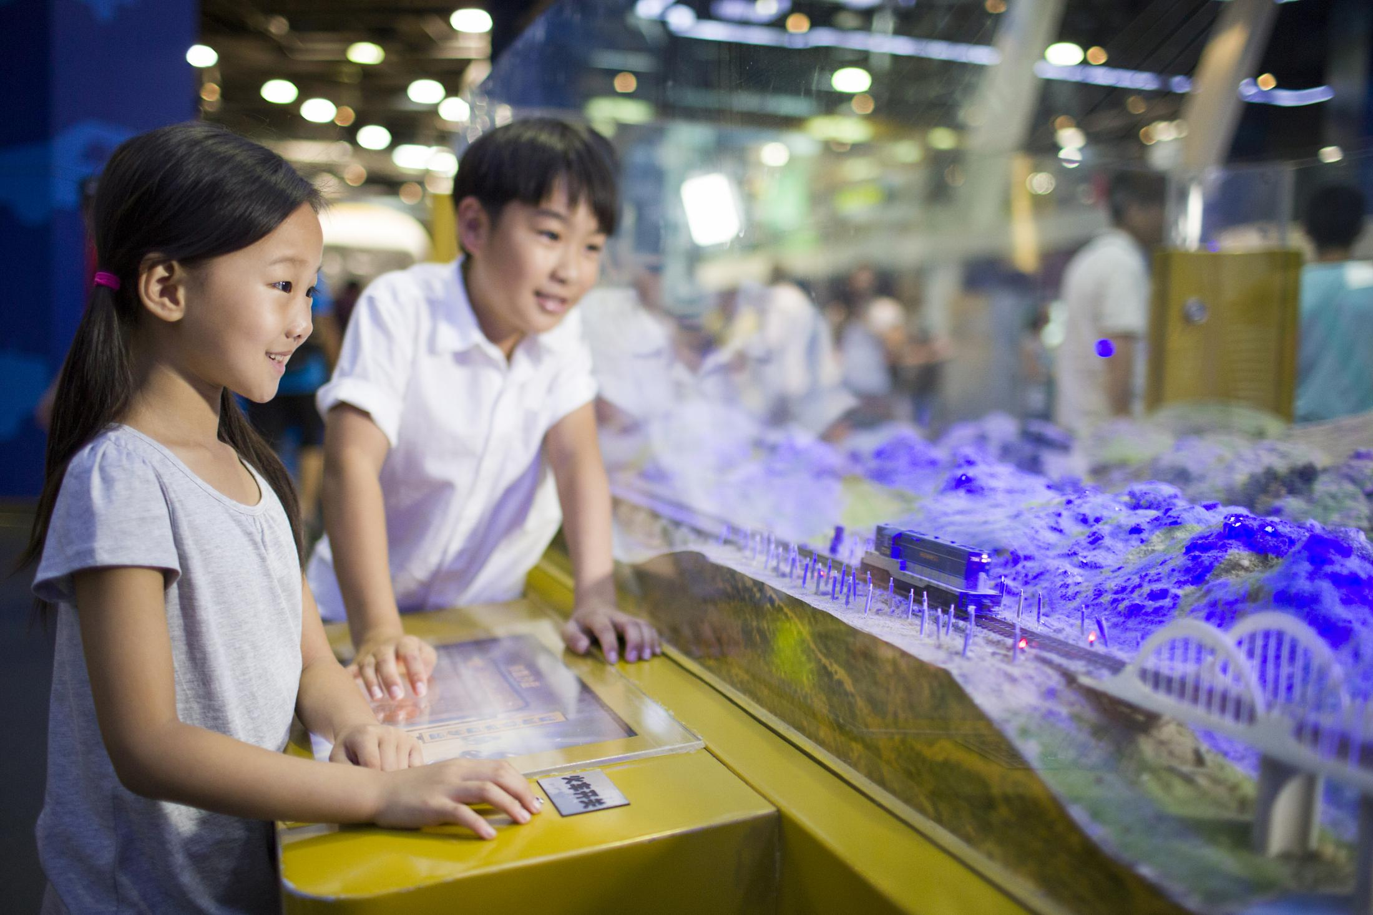
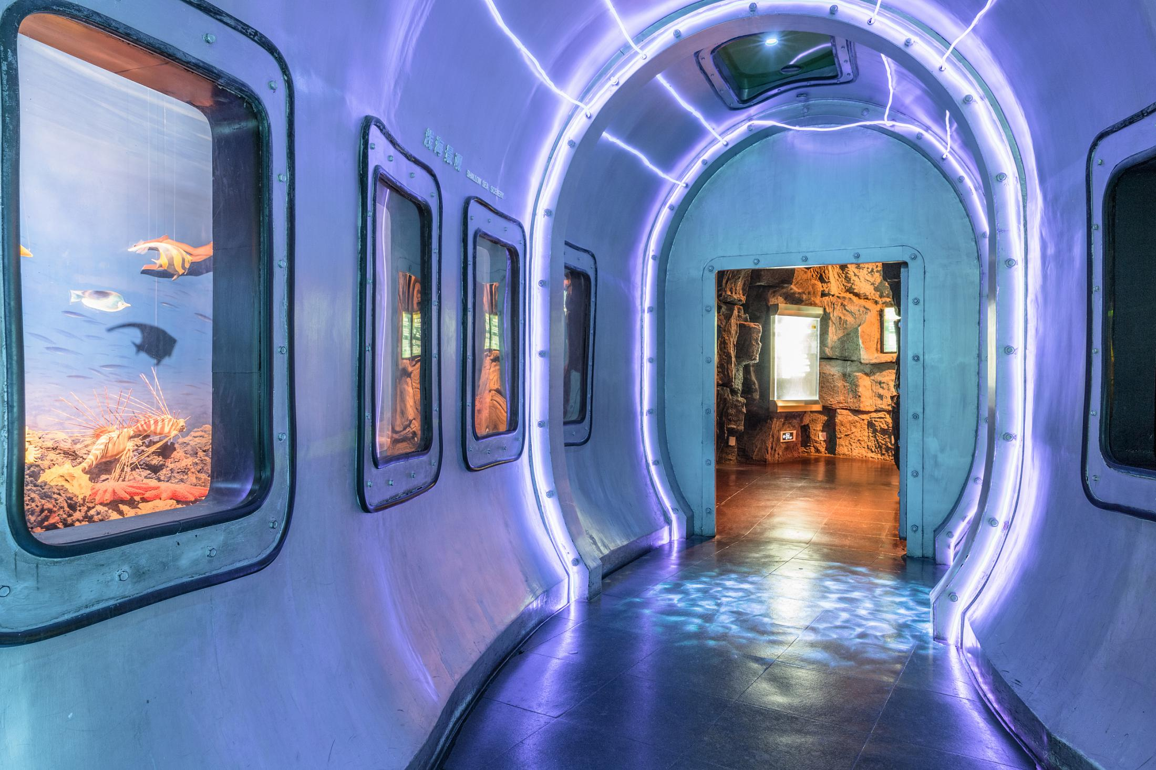
二、在出行、医疗、教学等生活方面的应用
4.信息技术改变教与学方式
提问：
请举例说明信息技术对你学习方式的影响。
课堂外的学习探究
科技馆的虚拟场景体验

Slide 12
二、出行、医疗、教学等生活方面的应用
4.信息技术改变教与学方式
阅读：《教育信息化的发展转型:从“数字校园”到“智慧 校园”》
讨论：信息技术对教与学的影响表现在哪些方面？

Slide 13
项目实施
讨论：
①进一步查阅“智慧校园”的知识，思考在“智能化教学大楼”设计中如何体现这些功能，要用到哪些信息技术？
②你认为学生把自带设备带进校园有哪些优点和缺点？在“智能化教学大楼”设计方案中，你是否考虑到学生利用自带设备开展学习？
智慧校园功能体系

Slide 14
项目实施
继续填写“智能化教学大楼”设计方案中的设计要点说明。
智能化教学大楼设计方案
设计人员及任务分配
设计目标
设计思路
设计要点说明

Slide 15
三、总结
信息技术
关键技术
应用
出行
医疗
电子商务
教育
微电子技术
传感技术
计算机技术
通信技术
人工智能技术

Slide 16
四、课后作业
1.完善“智能化教学大楼”的设计方案。
2.搜集、查阅资料，进一步理解信息技术与社会发展的关系。

Slide 17
谢谢观看
Thanks for watching

